Slide 1

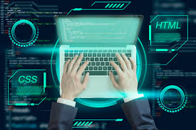
Desarrollo del Programa “Cuaderno de Evidencias”
Alumno: Ricardo Soberanes Flores
Grupo: 2CV14
Profesor: Jorge Anzaldo

Slide 2



¿Para que se creo este cuaderno de Evidencias?
Reunir toodas las evidencias practicas del semester de forma ordenada y ejecutable
Mostrar de manera interactive los codigos desarrollados en MicroPython y Python para temas como estructura de datos, contenedores, recusividad, concurrencia y mas
Mejorar la presentacion, ejecucion y explicacion de los temas abordados

Slide 3
Modelo de Desarrollo Utilizado:
Fase | Actividad realizada
1. Requisitos | Se definió que el sistema debe incluir prácticas, código, y ejecutarse desde Tkinter.
2. Análisis | Se analizó cómo agrupar temas por parciales y cómo mostrar código con explicación.
3. Diseño | Se usó Tkinter para interfaz gráfica con pestañas (Notebook), botones y scroll.
4. Implementación | Se programó en Python, aplicando POO, con módulos separados para cada actividad.
5. Pruebas | Se probó que cada botón ejecute correctamente su programa y muestre resultados.
6. Mantenimiento | Se agregaron nuevas funcionalidades como ejecución de códigos en tiempo real.

Slide 4

Tecnologías Aplicadas
Python 3
Tkinter: Interfaz gráfica (ventanas, pestañas, botones)
PIL (Pillow): Mostrar imagen en la portada
webbrowser: Abrir simulaciones en Wokwi
StringIO: Capturar y mostrar la salida de los códigos
Programación orientada a objetos

Slide 5
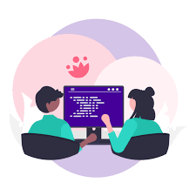
Estructura del Programa
Portada
Pestañas por parcial
Primer parcial:MicroPython, Led, Tuplas, Listas
Segundo parcial:Pilas, Colas, Recursividad y Grafos
Tercer parcial:Arboles Binarios, Concurrencia
Subventanas
Cada boton abre una nueva ventan donde se ejecuta codigo interactivo

Slide 6

Funciones Destacadas
Codigo con introduccion teorica
Ejecucion de codigo directamente en interfaz
Ejemplos interacitivos de estructuras de datos
Enlaces a simulaciones en Wokwi
Explicacion paso a paso de cada practica

Slide 7
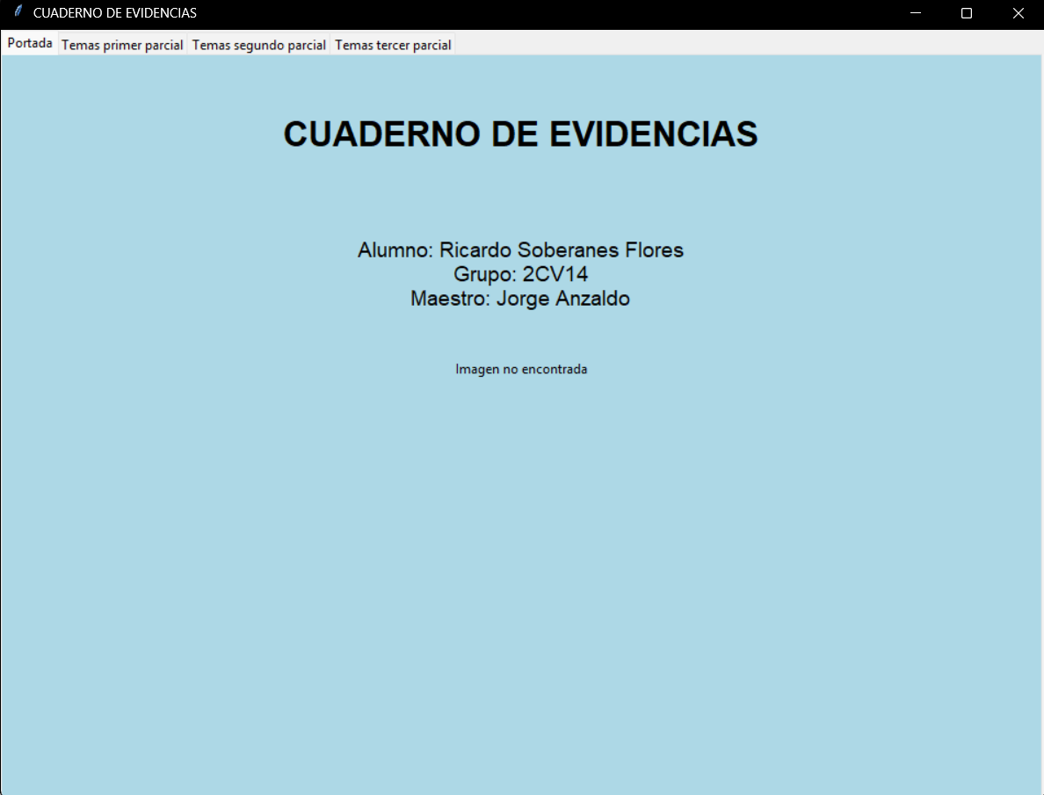
RESULTADOS OBTENIDOS Visualizacion clara y ordenada de las evidencias del semester Mayor comprensión de temas mediante ejecución directa Proyecto funcional y adaptable a nuevos temas

Slide 8
GRACIAS POR SU ATENCION

